Slide 1
Física 2 - NRC 263
Reporte Plataforma SIRECOM Segundo Período

Slide 2
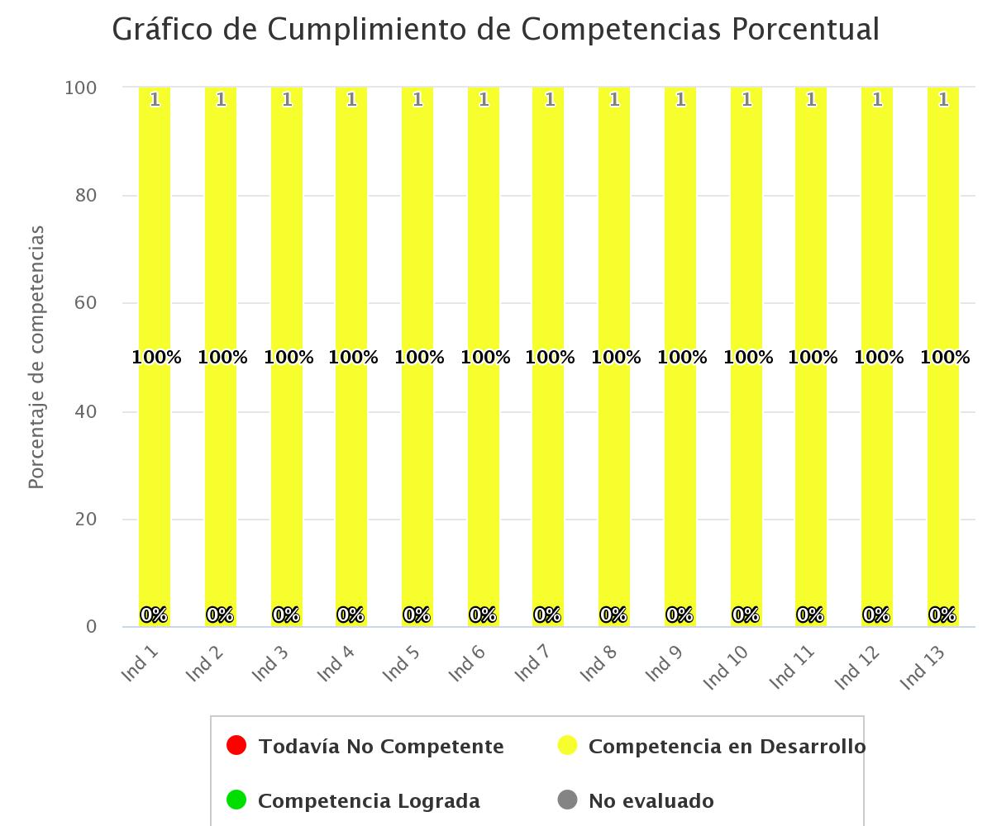
Grupo 41A-L Primer Cuatrimestre 1 alumno

Slide 3
Grupo 41B-B Primer cuatrimestre 1 alumno

Slide 4

Grupo 41C-B Cuarto cuatrimestre 19 alumnos

Slide 5

Grupo 41A-L Cuarto cuatrimestre 39 alumnos

Slide 6

Grupo 41B-B Cuarto cuatrimestre 20 alumnos

Slide 7

Grupo 41B-B Sexto cuatrimestre 1 alumno

Slide 8
Grupo 41 C-B Sexto cuatrimestre 1 alumno

Slide 9
Grupo 41A-L Segundo cuatrimestre 1 alumno

Slide 10
Grupo 41C-B Segundo cuatrimestre 1 alumno

Slide 11
Grupo 41C-B Cuarto cuatrimestre 1 alumno

Slide 12

Grupo 41A-L Sexto cuatrimestre 2 alumno

Slide 13
Grupo 41A-L Cuarto semestre 1 alumno

